Slide 1

COMPORTAMENTI INDIVIDUALI
E RELAZIONI SOCIALI
IN TRASFORMAZIONE
UNA SFIDA PER LA
STATISTICA UFFICIALE
Evento del ciclo
LE TRASFORMAZIONI
DEL PAESE
TEMI EMERGENTI
Città dopo l'automobile. La riorganizzazione metropolitana sulla rete di trasporto sostenibile. Dati ed idee.
23 GIUGNO 2016
14.30 | 16.00
Francesco Domenico Moccia| Dipartimento di Architettura Università Federico II

Slide 2
Introduzione
Con la costituzione delle città metropolitane il miglioramento dei trasporti è stato indicato come una delle funzioni fondamentali.
Di seguito, saranno presentati alcuni studi, che utilizzeranno la risorsa del sistema di trasporto su ferro come leva per il miglioramento dell’organizzazione del territorio metropolitano

Slide 3
La metrò dell’arte
Affidare la progettazione delle stazioni della metropolitana di Napoli alle “archistar” e associare ad ognuna di esse l’opera di un famoso artista ha avuto grande risonanza internazionale fino al premio di “stazione più nella del mondo” per quella di via Toledo, tappa obbligatoria dei turisti.
La qualità architettonica ha anche influito sull’attrazione per i cittadini, con ambienti gradevoli da attraversare, e ha contribuito ad evitare vandalizzazioni

Slide 4
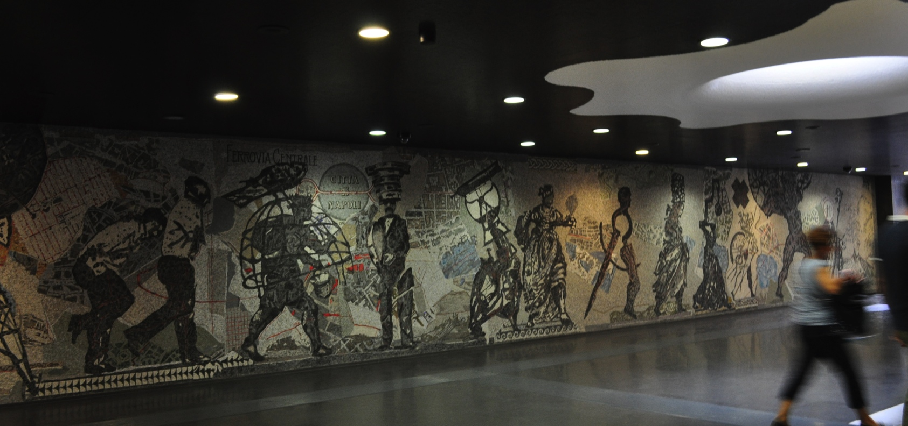
Stazione di via Toledo. Mosaico di William Kentridge

Slide 5
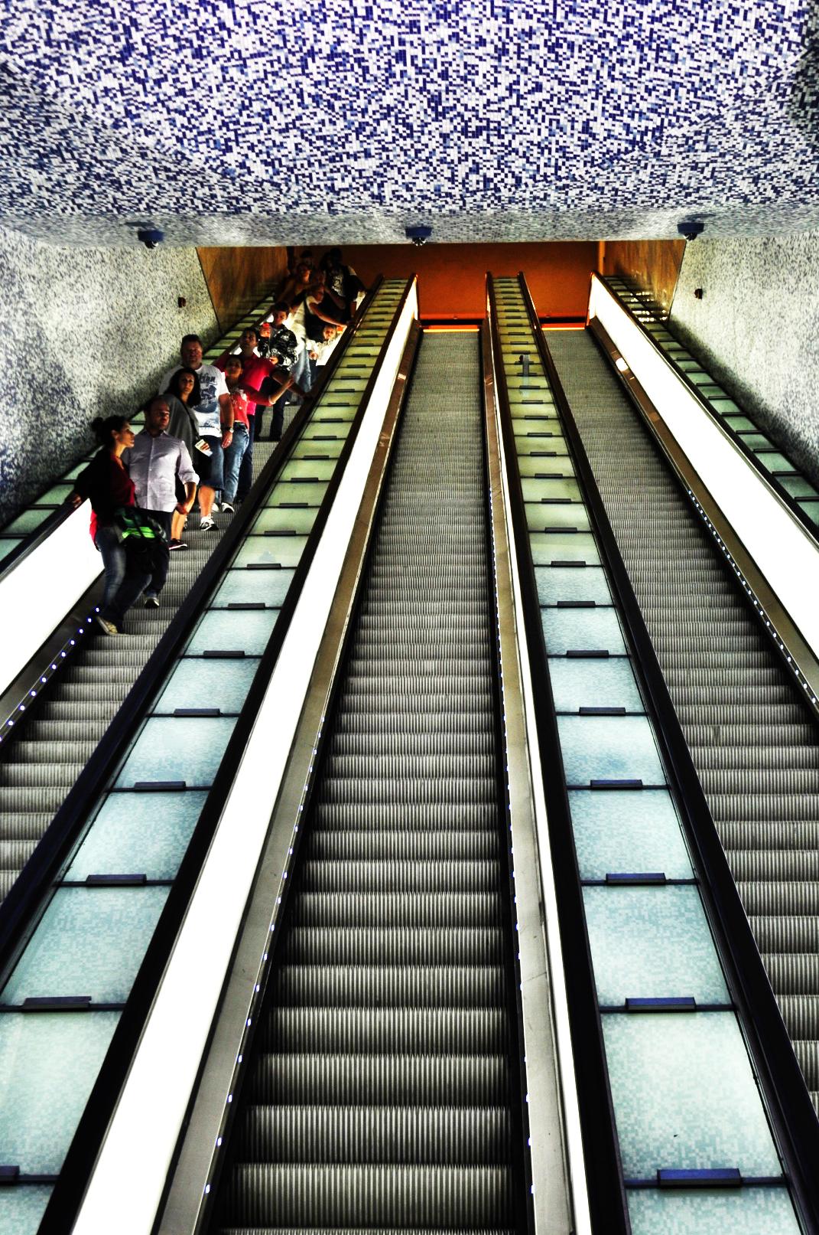
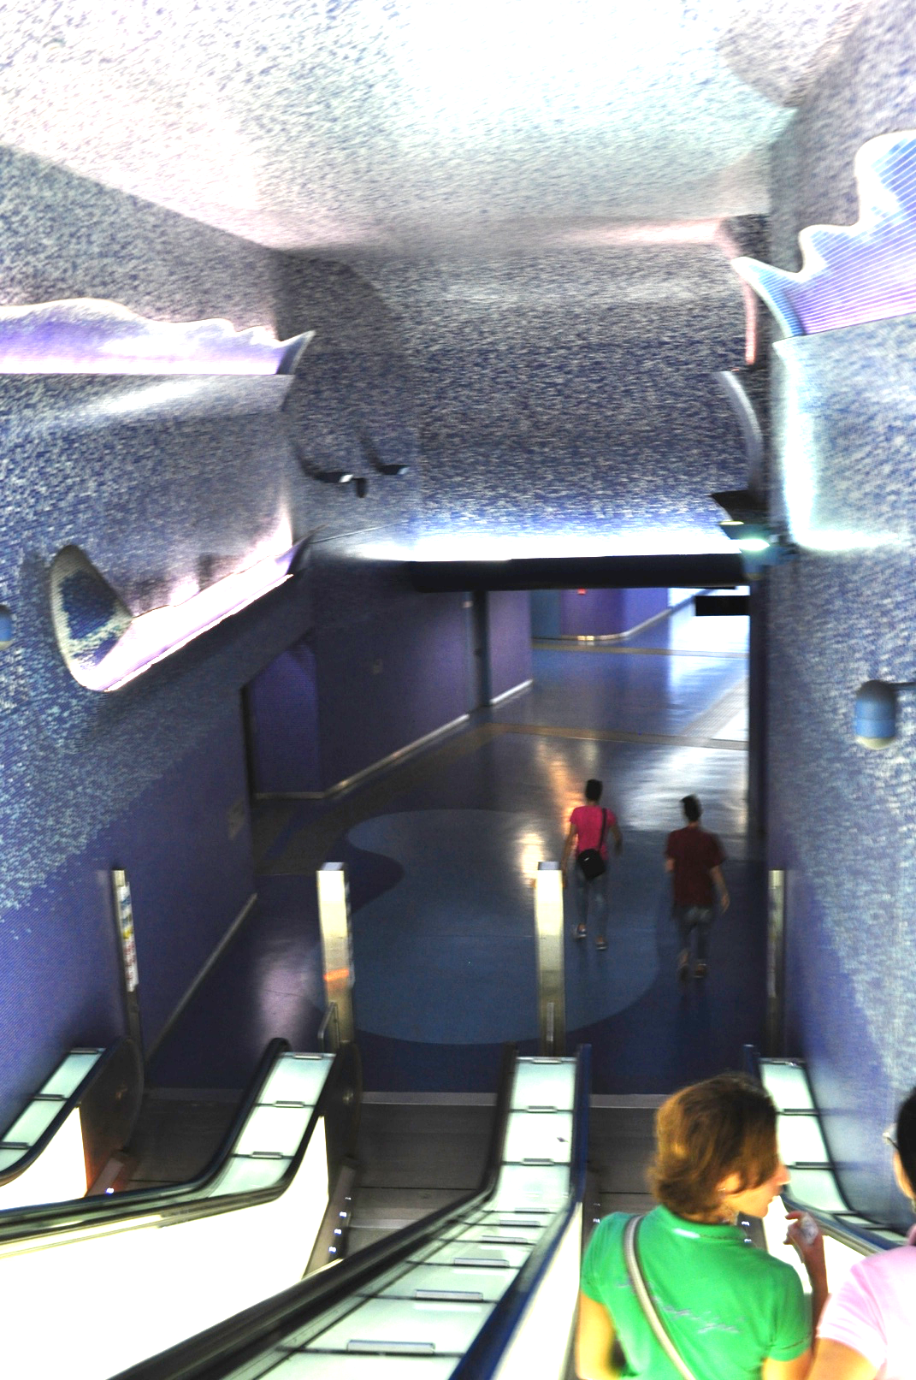
Stazione Toledo
Progetto dell’architetto Óscar Tusquets
Dopo le prime rampe in cui domina il color ocra del rivestimento di mattonelle (chiaro riferimento al tufo napoletano) si passa infatti nella galleria del mare di Bob Wilson: dapprima un ambiente completamente mosaicato a motivi marini, dove sono presenti riferimenti acquatici come le luci che ricordano le onde e il grande pilastro decorato come un gigantesco zampillo di una fontana.

Slide 6
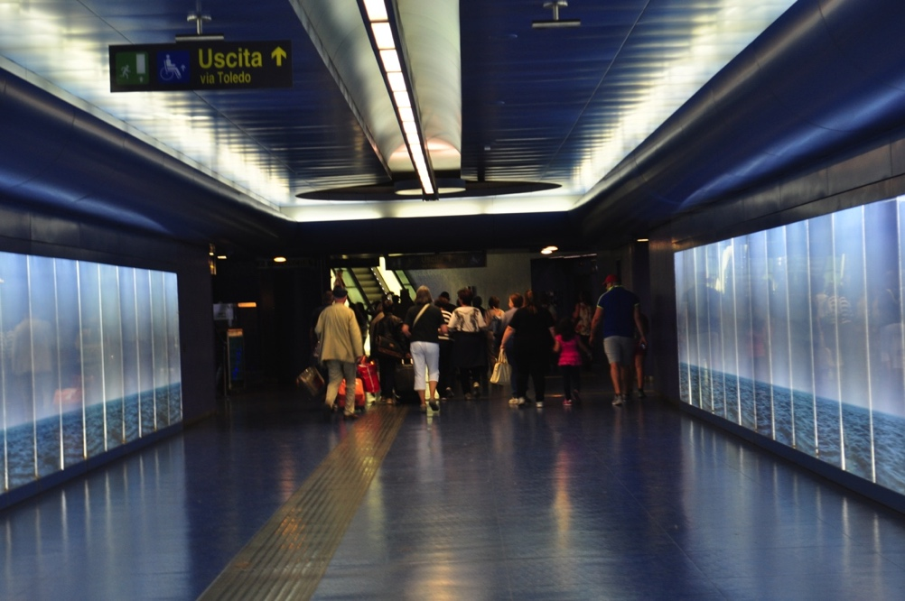
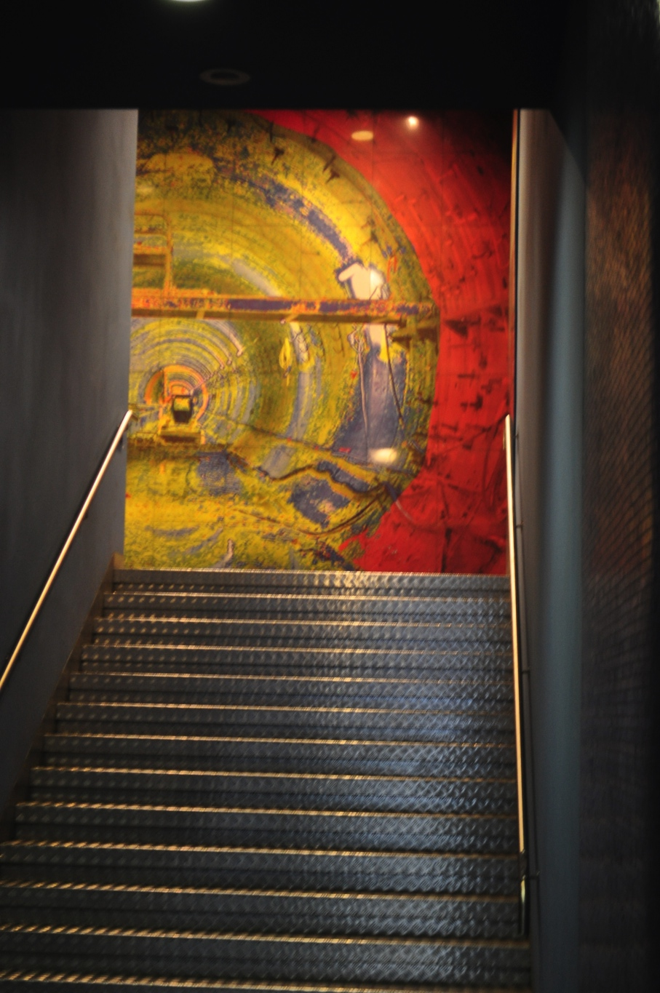
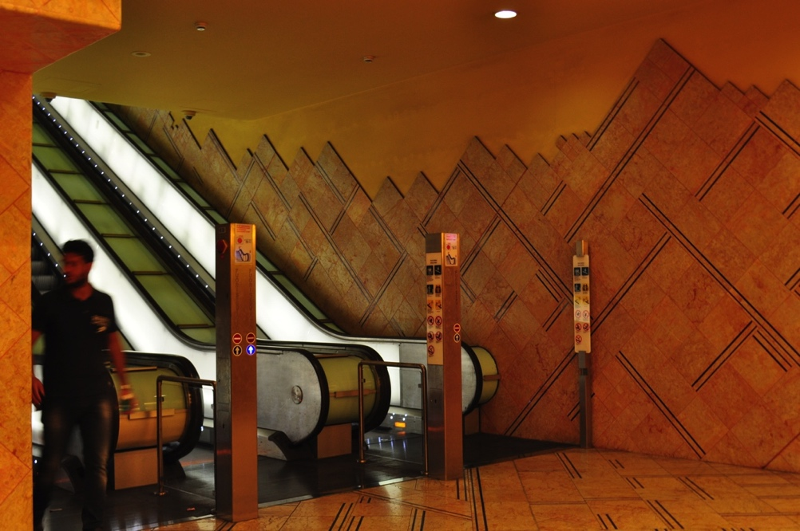

Slide 7
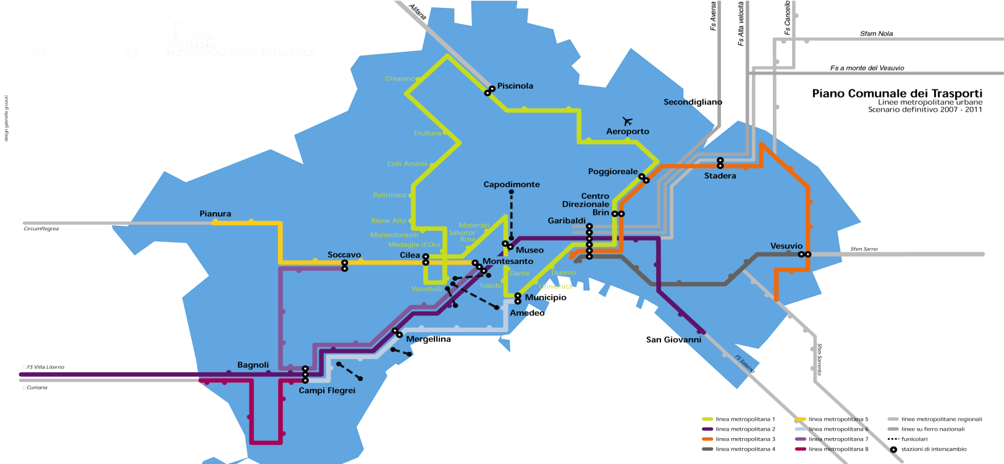
Strategia del trasporto su ferro
Il Piano Comunale dei Trasporti di Napoli del 1997 collegava in un sistema interrelato le diverse ferrovie (Vesuviana, Cumana, Circumflegrea e FFSS, gettando le basi ad un sistema di trasporti che avrebbe investito l’intera area metropolitana quando il suo progettista Ennio Cascetta diventò assessore regionale ai trasporti e culminato con Unico Campania un sistema unificato di tariffazione

Slide 8
La metropolitana regionale
La maggiore infrastruttura regionale realizzata per dotare il territorio metropolitano

Slide 9
Una fondamentale dotazione dell’area metropolitana
La Provincia di Napoli è da vari studi (Svimez, OCSE) ritenuta più piccola dell’area metropolitana. In tale estensione, e nella priorità dei temi connessi al governo metropolitano, questo sistema di trasporto assume il valore di una delle fondamentali armature.
Se si aggiunge anche l’obiettivo della mobilità sostenibile, allora il potenziale della rete diventa quello di una riorganizzazione dell’insediamento e della distribuzione delle funzioni
Funziona come cerniera di raccordo tra le reti lunghe, innestandosi alle linee di A/C, A/V, nella direzione Salerno-Roma, Milano e nelle direzione di Bari, entrambe corrispondenti a corridoi europei e piattaforme strategiche territoriali, non solo, direttrici di relazione della metropoli con i mercati internazionali
Assicura le relazioni interne all’area metropolitana offrendo una infrastruttura capace di favorire il policentrismo secondo due direzioni: 1) rafforzando le relazioni con le conurbazioni di Caserta e Salerno il cui interscambio con Napoli è ancora sotto le soglie OCSE; 2) favorendo la polarizzazione di altri centri dal considerevole peso demografico ma ancora fortemente dipendenti dal capoluogo come Giugliano, Pomigliano d’Arco, Nola, Castellammare
Ciascun nodo della rete ha la potenzialità di diventare il centro di un insediamento a carattere misto con lo scopo di autocontenere gran parte della mobilità integrata dalla disponibilità di una efficiente mobilità metropolitana per garantire l’accesso anche a servizi rari.

Slide 10
Analisi nodo-luogo :
relazione tra accessibilità delle stazioni e uso del suolo
Nodi in equilibrio
Nodi in equilibrio-dipendenza (bassi valori per entrambi)
Nodi in equilibrio-stress (valori elevati per entrambi)
Nodi altamente sbilanciati (a favore del servizio)
Nodi sbilanciati
Luoghi sbilanciati
Luoghi altamente sbilanciati

Slide 14
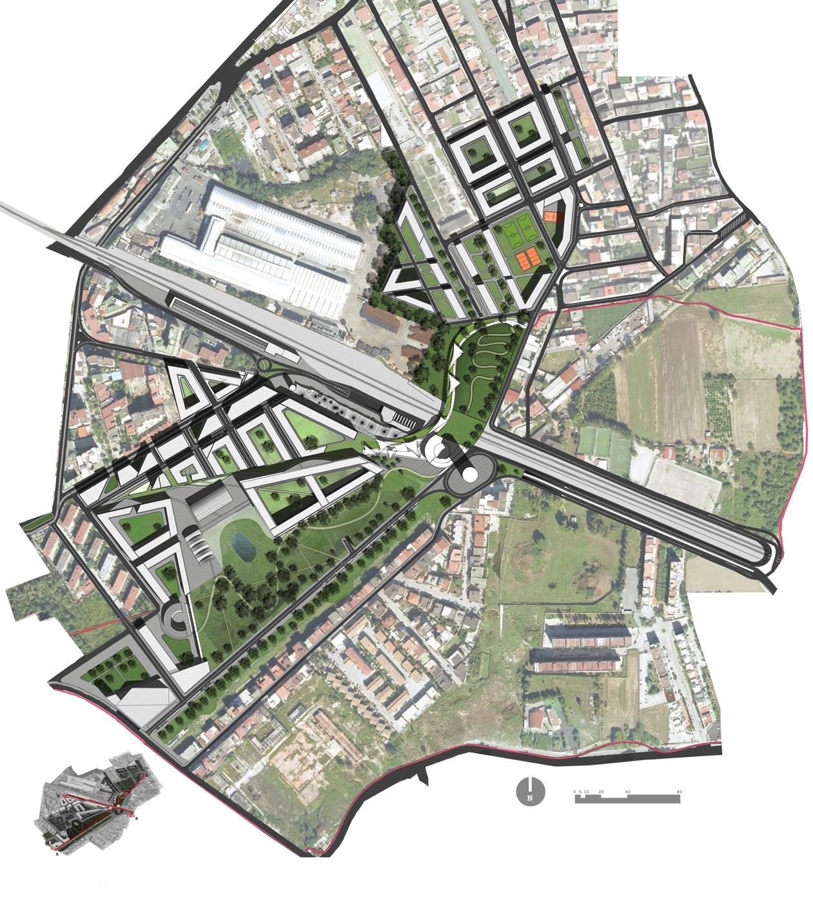
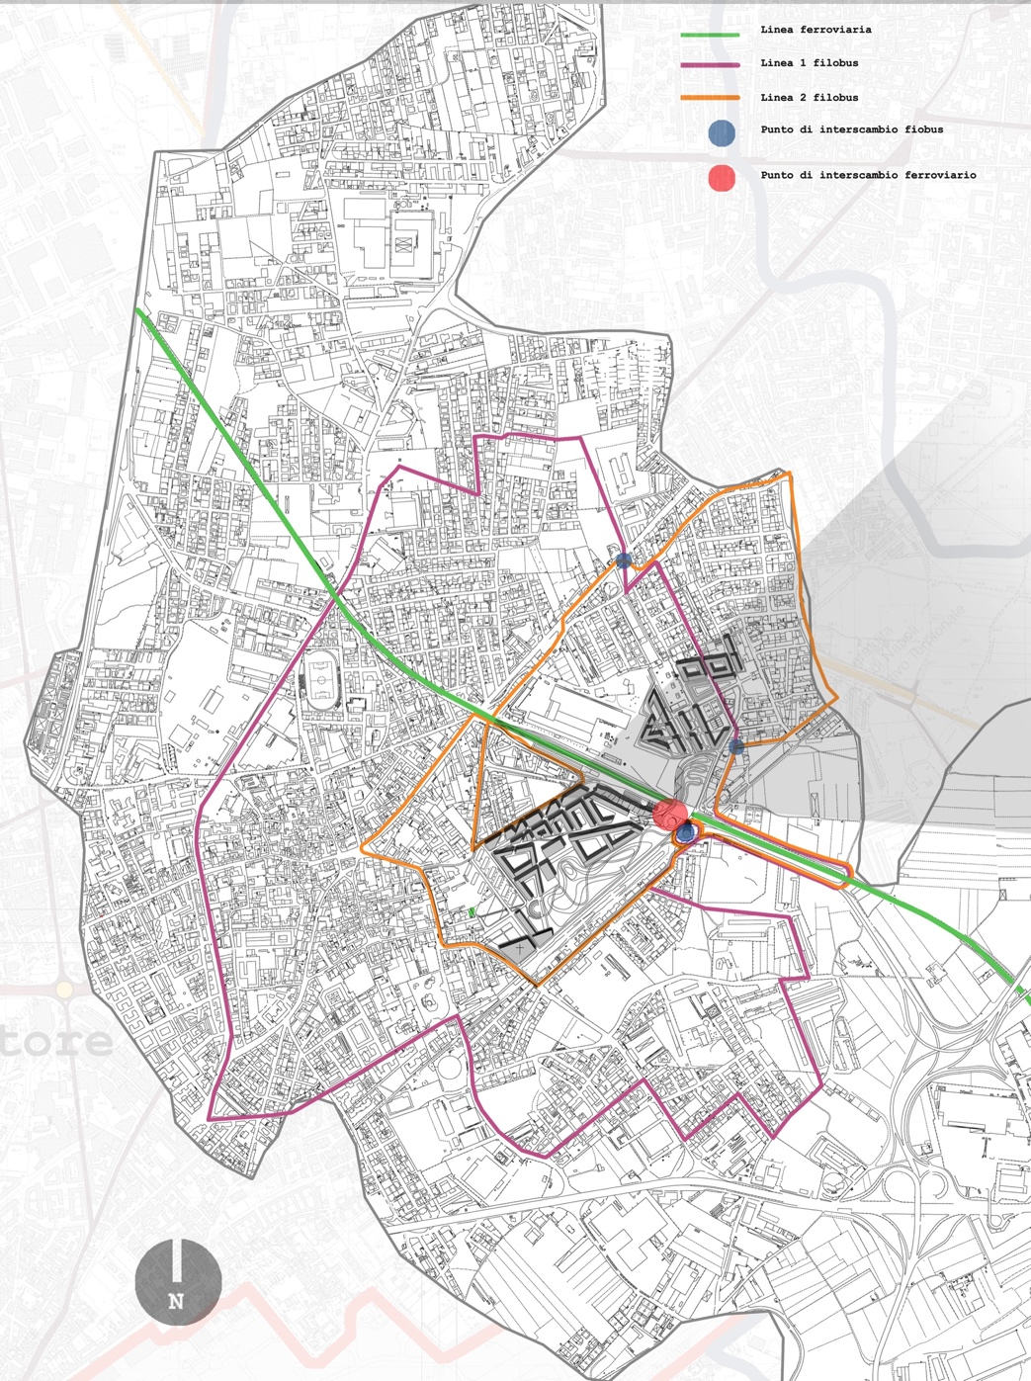

Slide 15
Integrazione dei nodi nel contesto locale
26 comuni sono privi di stazione e nei comuni in ci sono esistono zone urbane la cui distanza dalla stazione (superiore a m. 500) non consente di raggiungerla a piedi. In tutti questi casi il trasporto su gomma ha bisogno di una integrazione idonea di trasporto locale che va dal BART al servizio a chiamata, secondo la situazione urbanistica e demografica.

Slide 16
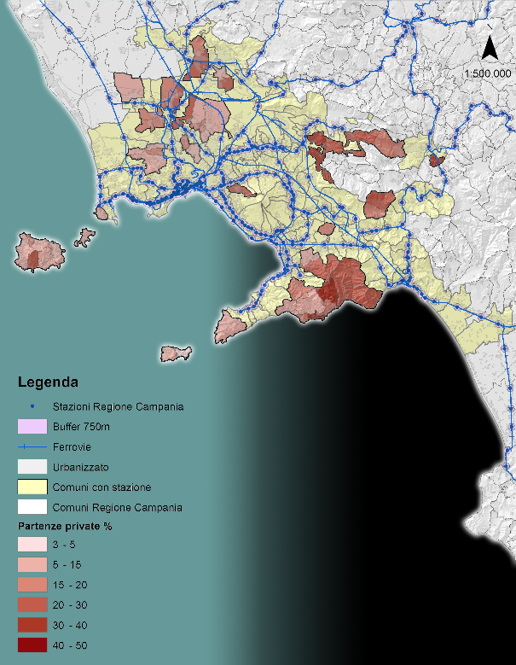
Intensità d’uso del mezzo privato
Nei comuni non serviti da stazioni della metropolitana regionale, l’intensità d’uso del mezzo privato è variabile e dipende sia da fattori geografici che dal servizio di trasporto pubblico locale.
Queste quantità sono decisive per articolare un programma di accessibilità alle stazioni attraverso il potenziamento del trasporto locale e per la scelta del tipo di trasporto da implementare

Slide 17
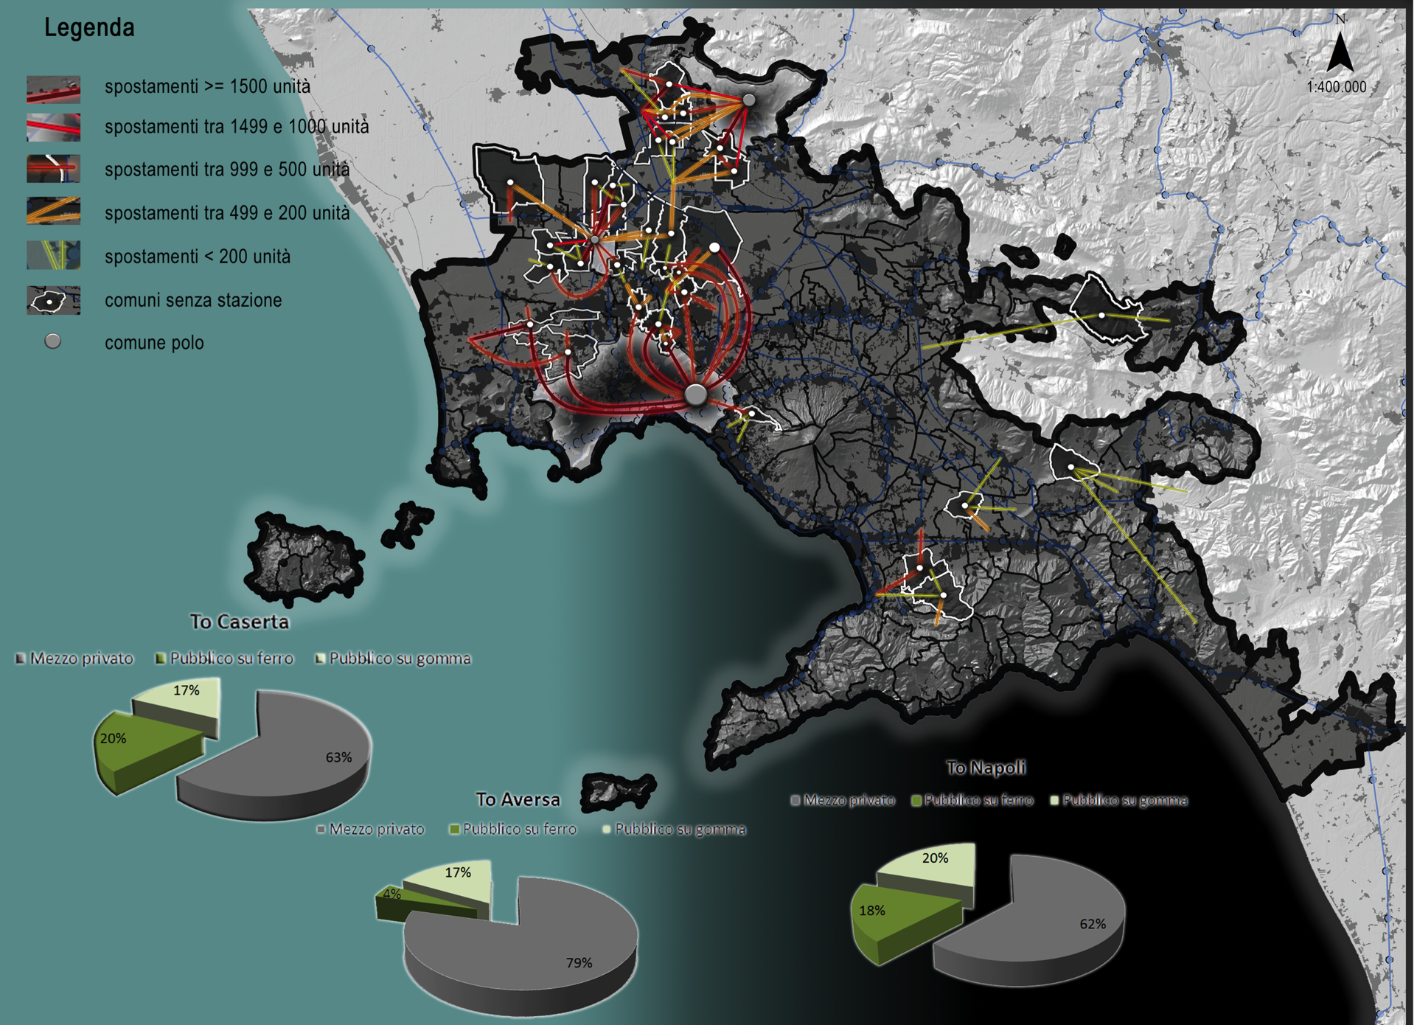
Intensità e direzione degli spostamenti
Nei comuni, insieme all’intensità degli spostamenti è necessario conoscere anche la loro direzione per programmare il servizio di trasporto pubblico locale.
Queste quantità sono decisive per articolare un programma di accessibilità alle stazioni attraverso il potenziamento del trasporto locale e per la scelta del tipo di trasporto da implementare

Slide 18
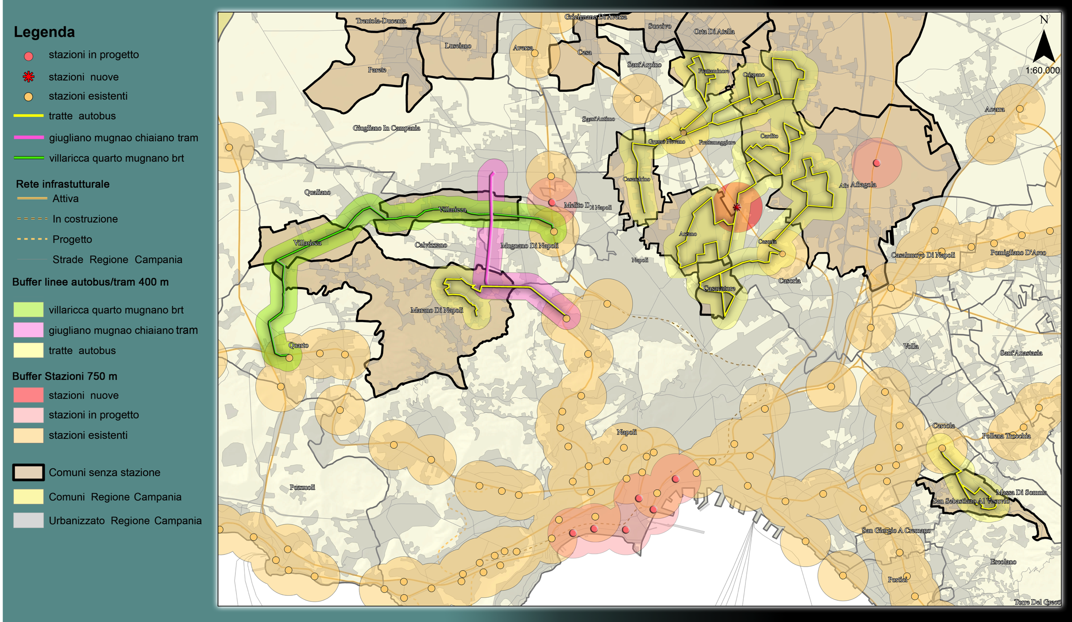

Slide 19
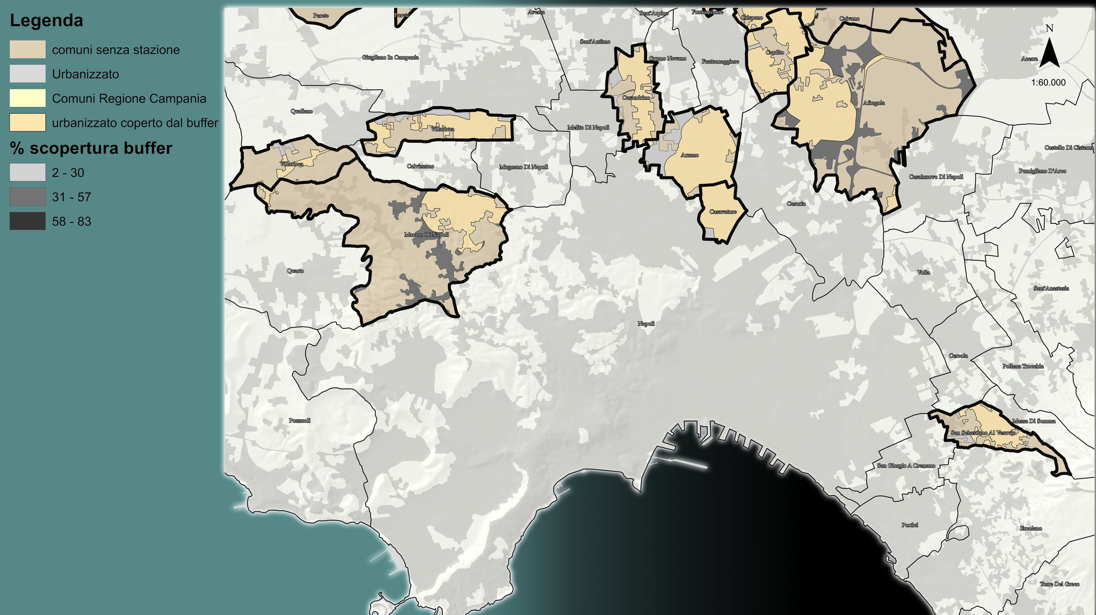

Slide 20
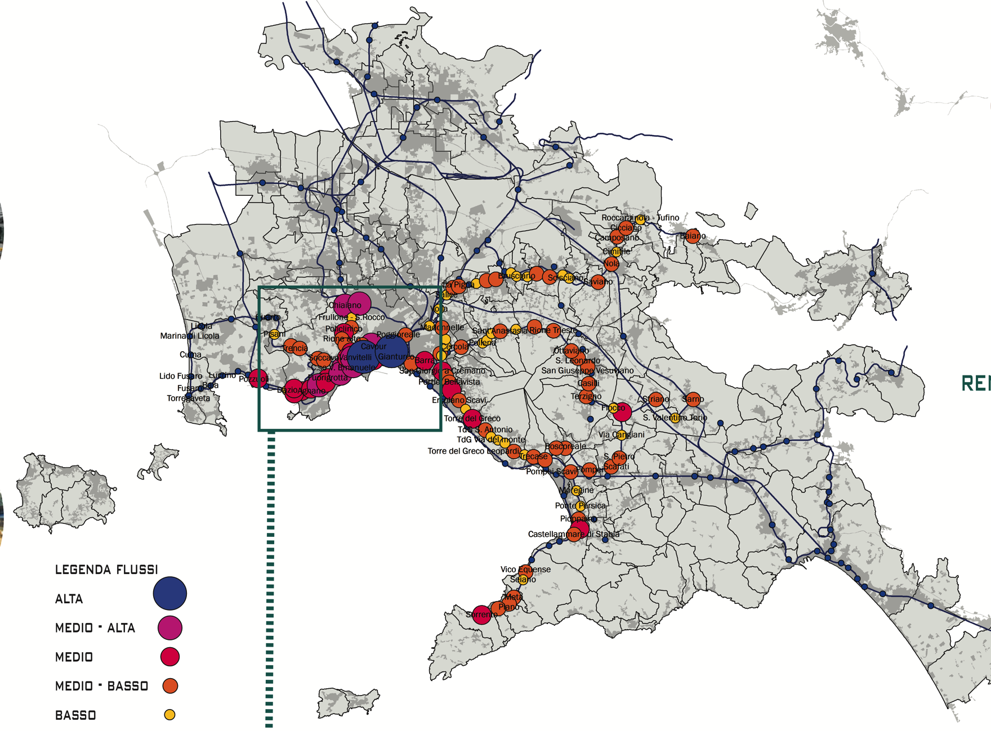
I nuovi spazi pubblici
Lo spostamento modale ristruttura la gerarchia degli spazi pubblici sulla base della frequentazione rilevabile dai passaggi degli utenti attraverso le stazioni.
Questa nuova gerarchia, sulla base della qualità della continuità tra spazio urbano e spazio del trasporto, determina anche una priorità d’interventi e criteri di spesa dei fondi per le opere pubbliche

Slide 21
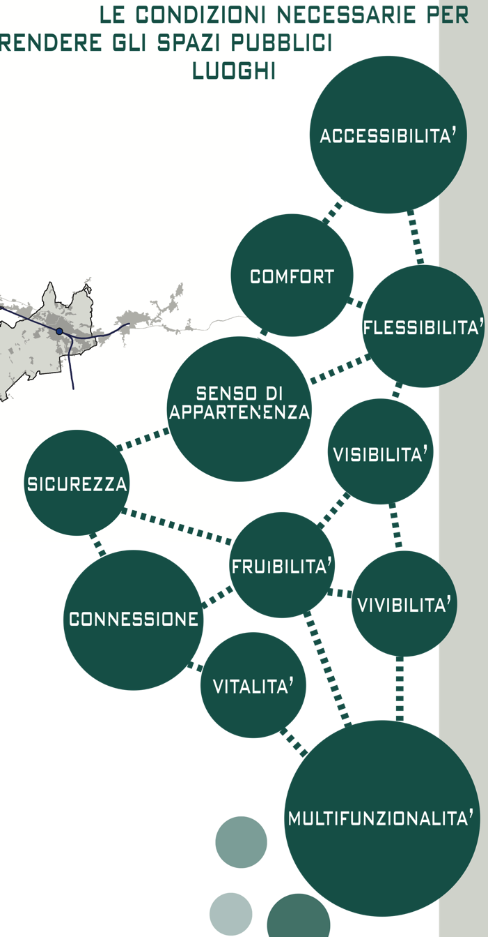
Nuovi requisiti dello spazio pubblico
La realizzazione delle nuove stazioni sono state occasione per sistemare e riqualificare pezzi di città con spazi ad uso pubblico e con la fornitura di servizi.
Lo spazio pubblico si è articolato in orizzontale e verticale; all’aperto ma si è sviluppato anche al coperto e perfino al chiuso, fino alle piattaforme.
In relazione alla plurimodalità abbiamo lo sviluppo multidimensionale dello spazio pubblico
La Carta dello Spazio Pubblico di UN Habitat ci dà i parametri della sua progettazione e gestione

Slide 22
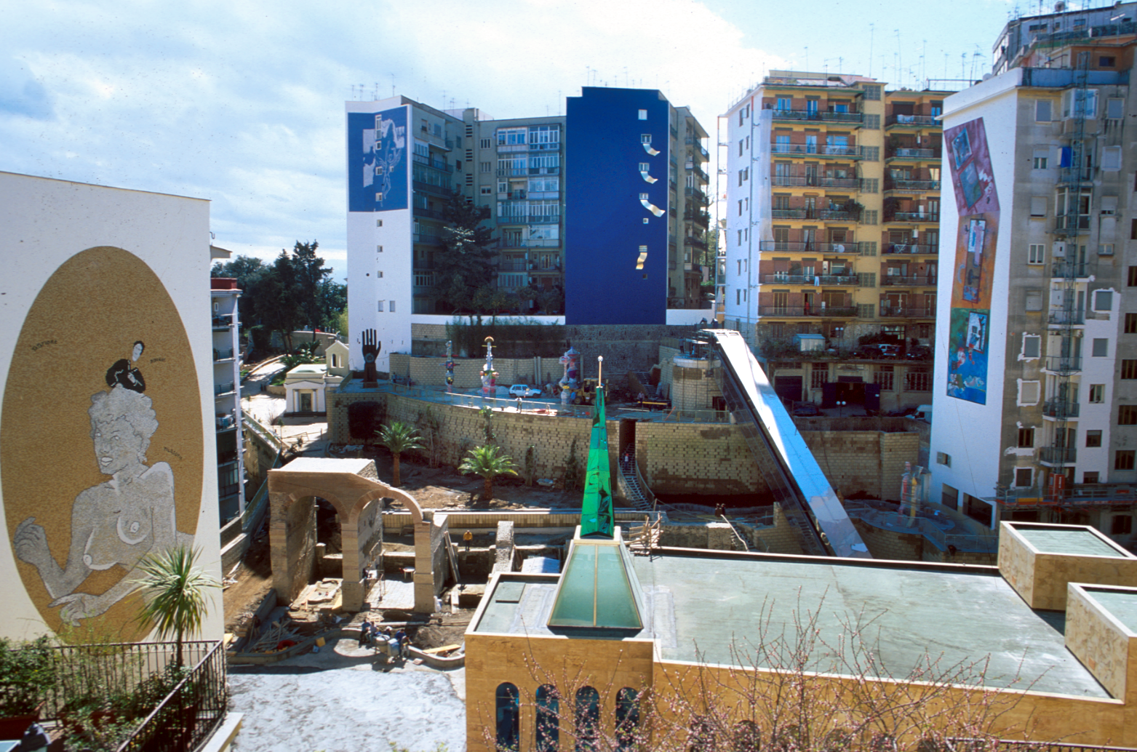
Salvator Rosa, Arch. Mendini
Stazione Salvator Rosa
Le uscite dalla stazione collegano luoghi urbani a diversa altitudine attraverso un sistema di scale mobili.
Il vuoto urbano si trasforma in spazio pubblico attraverso gesti artistici quali i murales sulle facciate cieche e gli oggetti architettonici pop progettati da Mandini

Slide 23
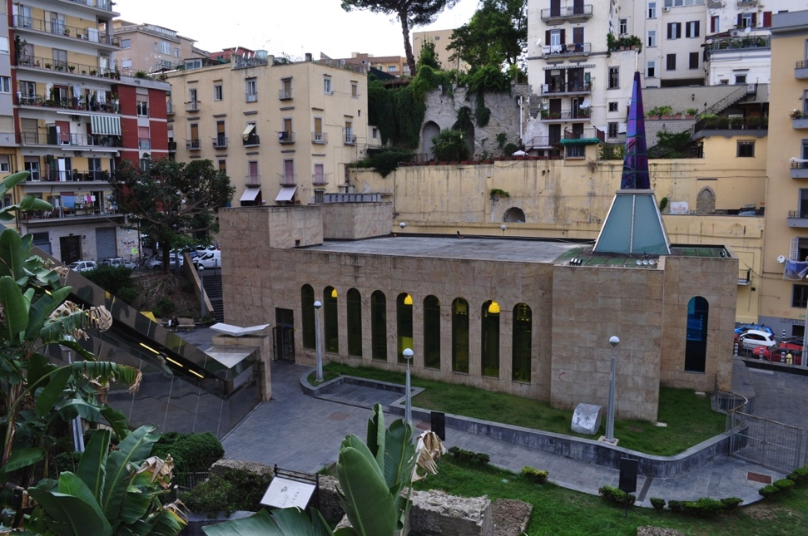
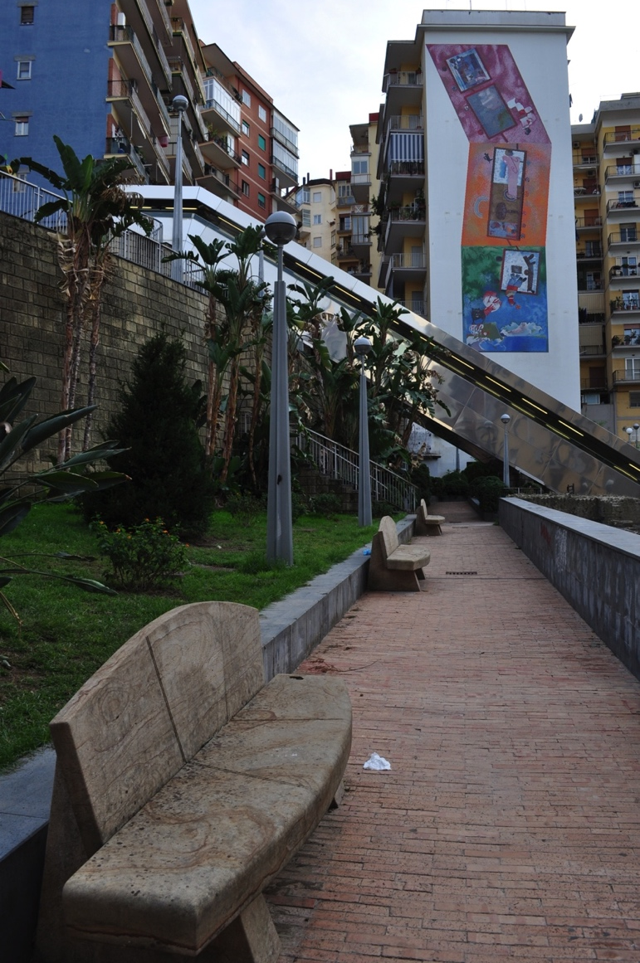
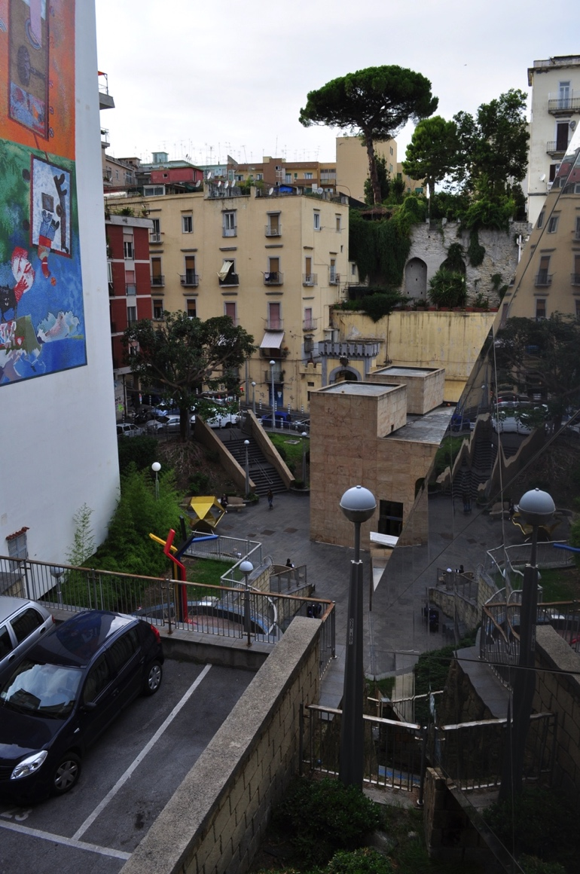
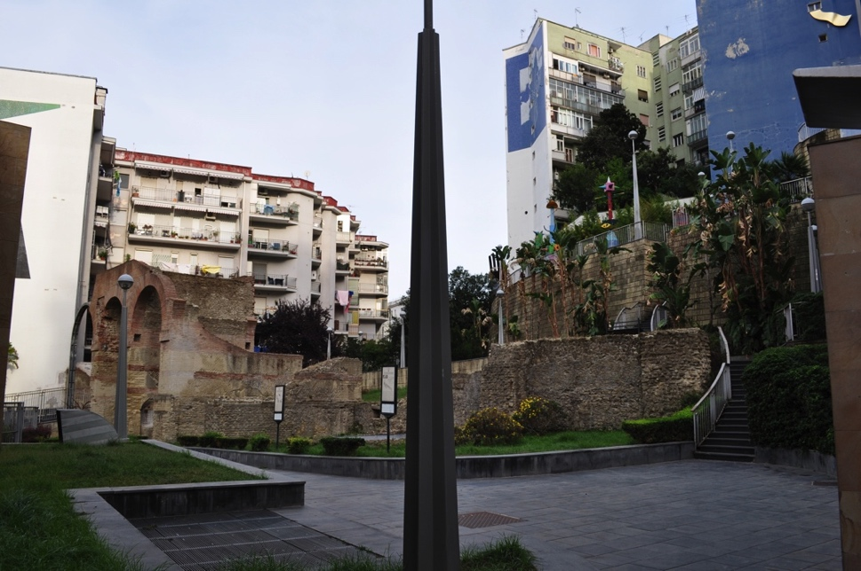

Slide 24
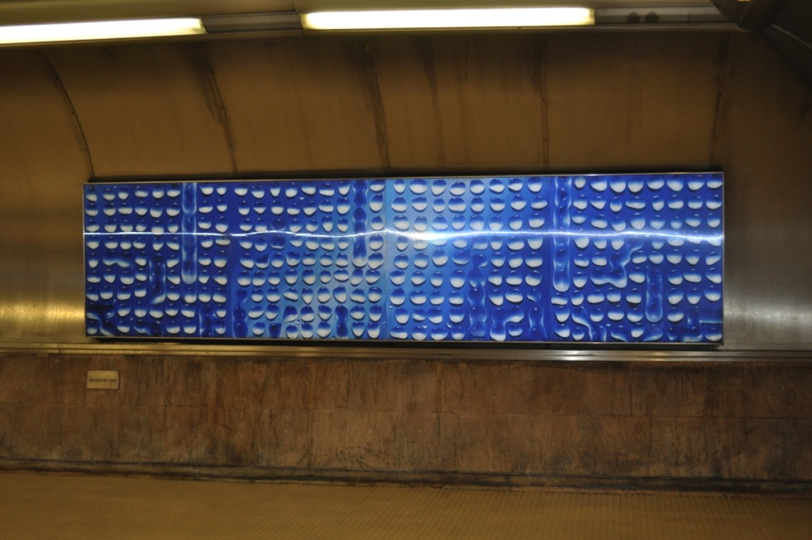
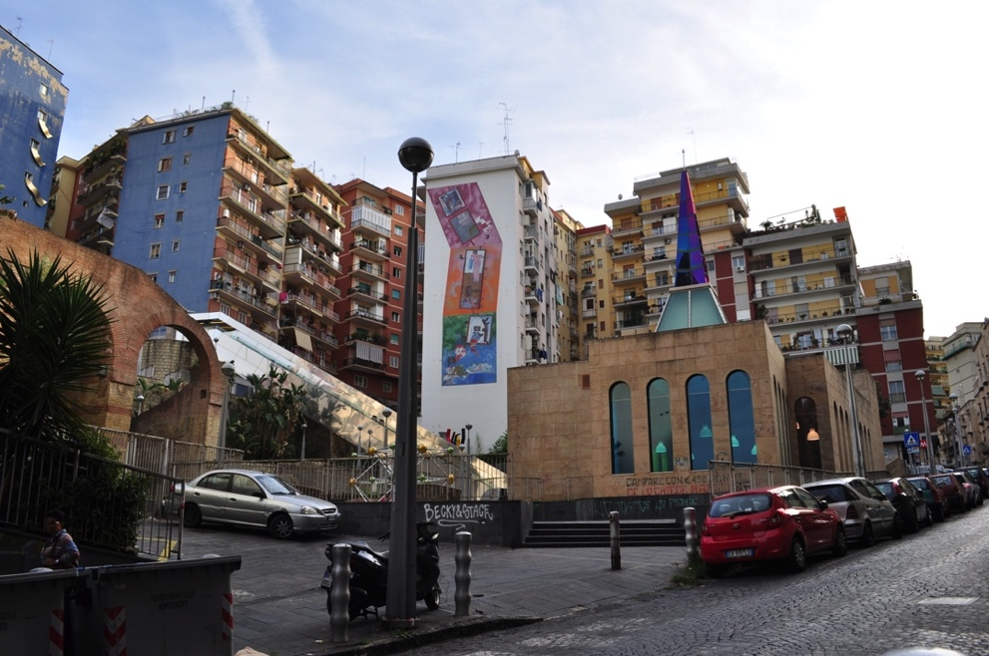
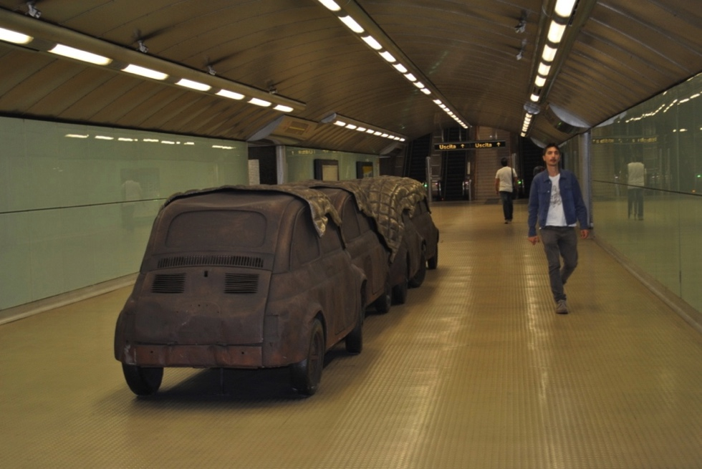
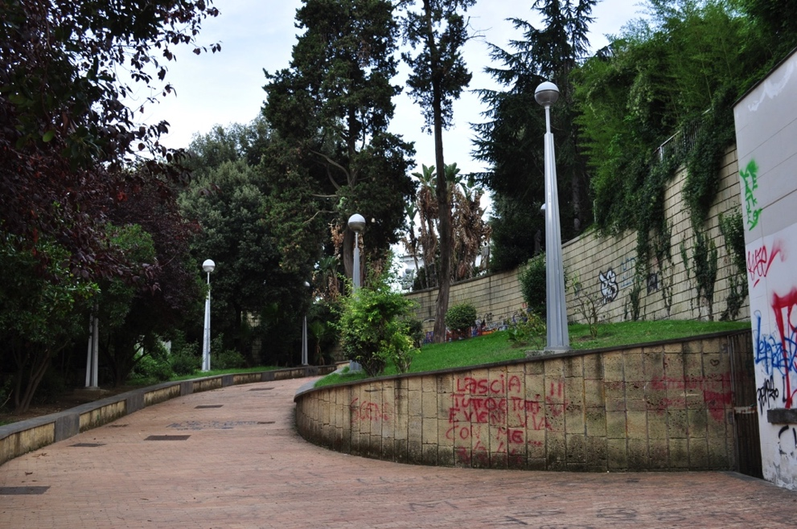

Slide 25
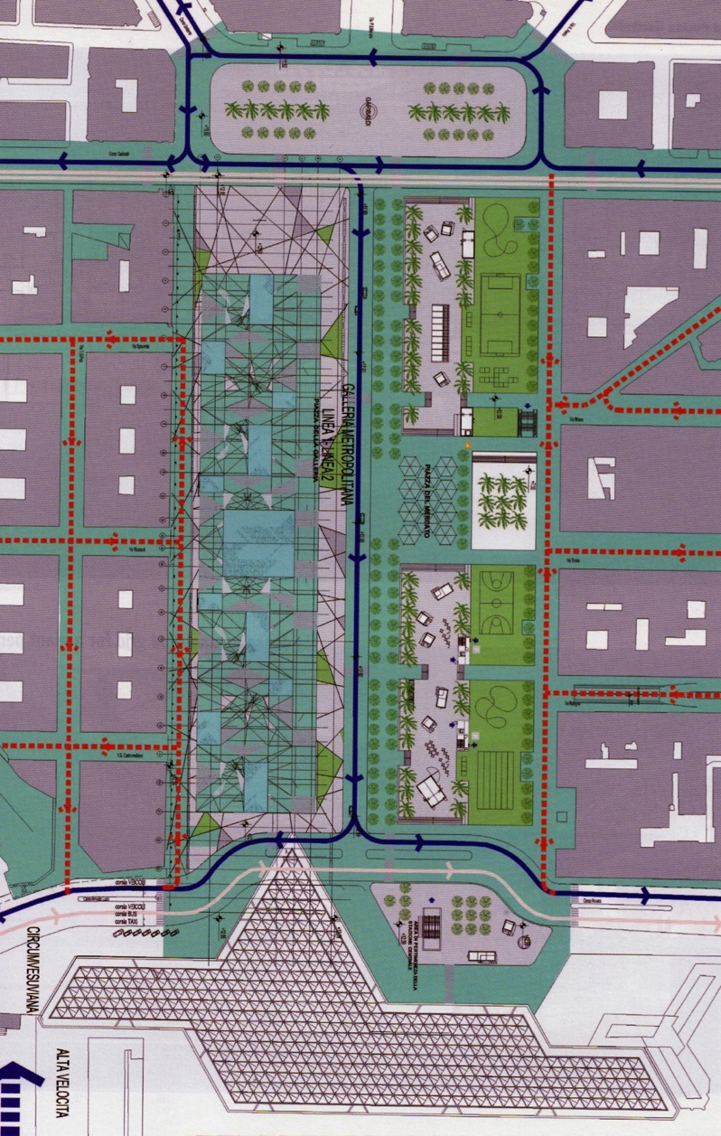
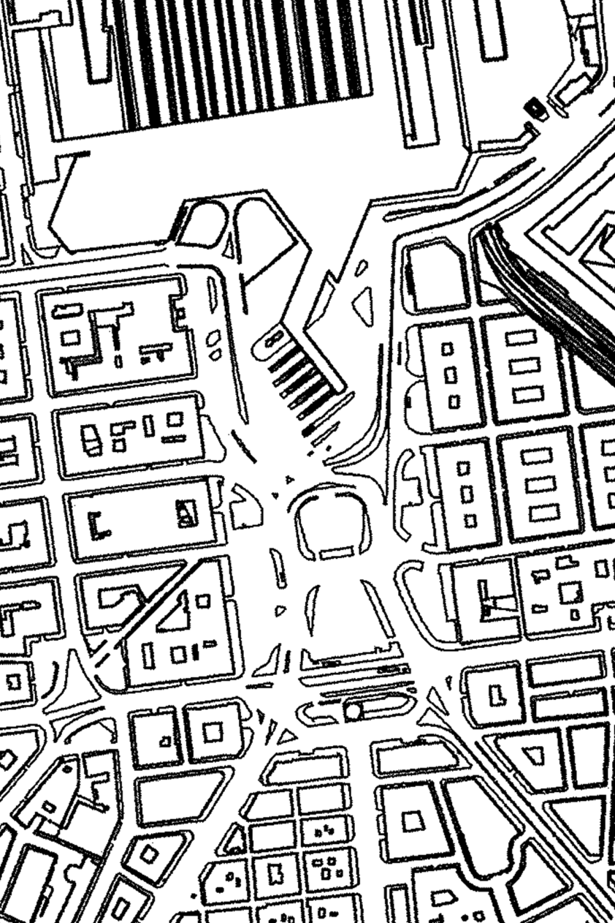
Riconfigurazione della piazza
La stazione di piazza Garibaldi intreccia un nodo d’interscambio con FFSS e Vesuviana. La lunga piazza interrata circondata da negozi media tra la quota degli spazi urbani e le profondità sotterranee delle infrastrutture ferroviarie.
I percorsi si sviluppano in continuità e fanno fluire lo spazio pubblico attraverso una molteplicità di configurazioni tridimensionali fortemente innovative rispetto alle destinazioni bidimensionali in superfici dei servizi pubblici tradizionali

Slide 26
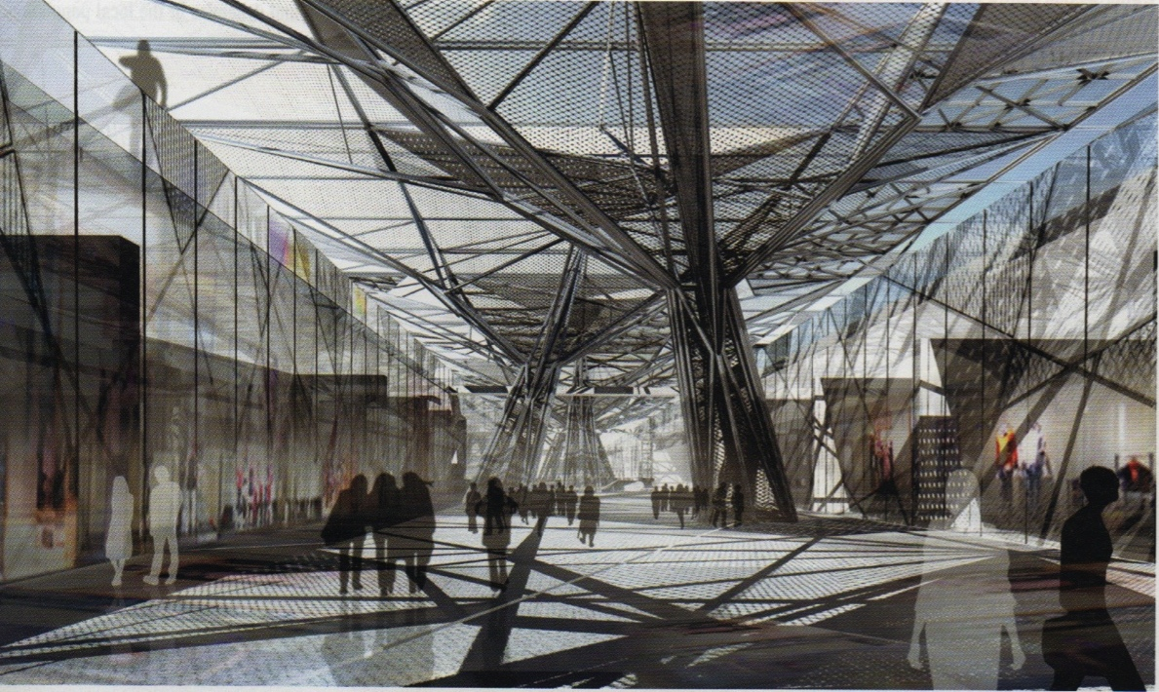
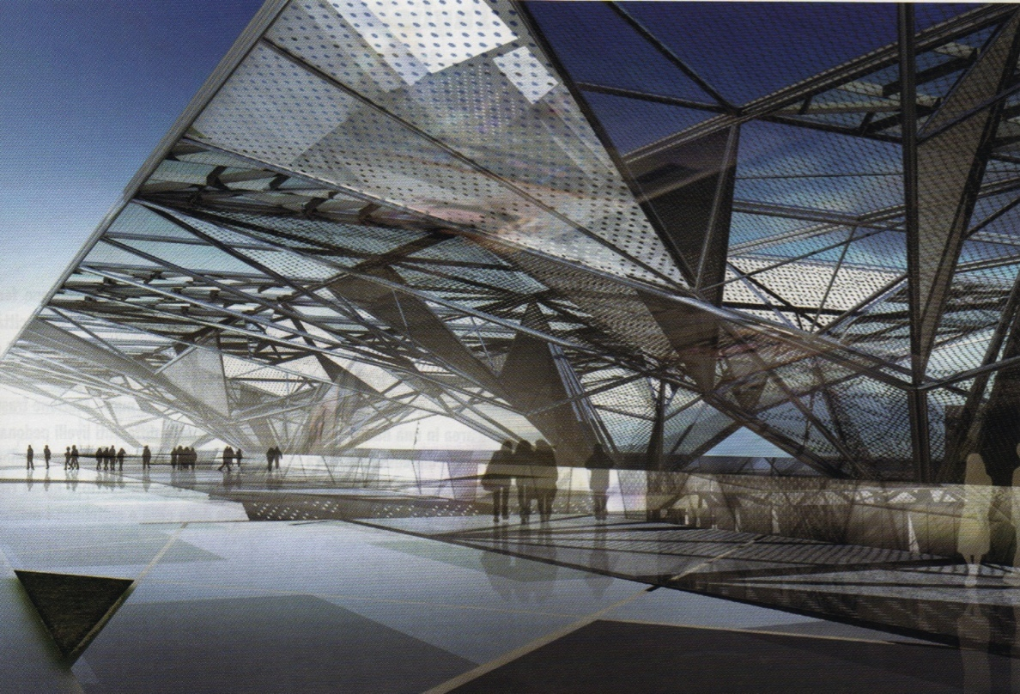
Progetto di Dominique Perrault
Nei progetto di Perrault si riprende il tema della pensilina in cemento della stazione e la si rienterpreta in una chiave quasi naturalistica. I pilastri a fungo riproducono la figura degli alberi sebbene siano realizzati in acciaio e coprono lo spazio nuovo che raccorda le piattaforme FFSS e la Vesuviana con la più progonda fermata della metropolitana
La superficie superiore della piazza è divisa in due parti con la seconda organizzata giardini ed attrezzature sportive.
Si ottiene una concentrazione di negozi e servizi, funzioni che riconvertono anche gli spazi preesistenti utilizzati esclusivamente per i servizi ferroviari. Questa concentrazione di funzioni qualifica gli spazi pubblici.

Slide 27
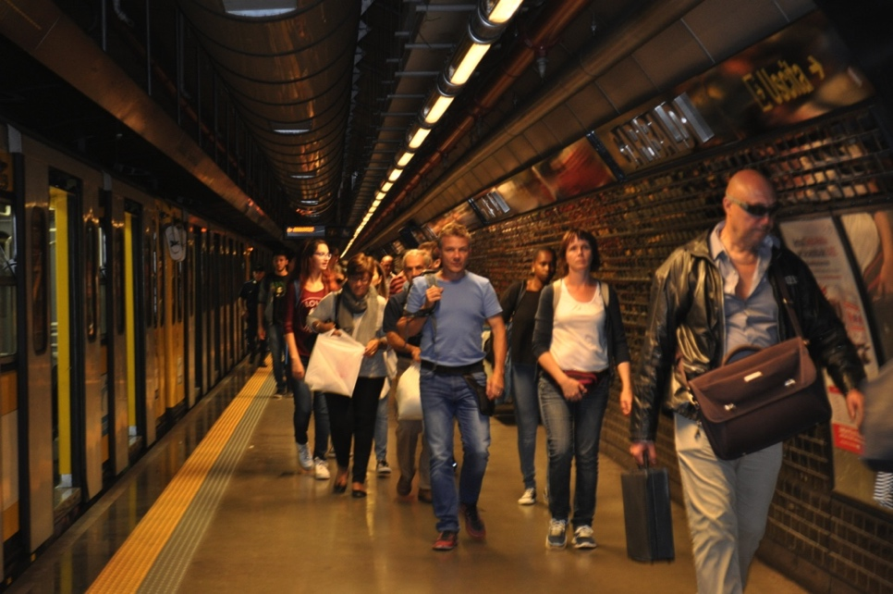
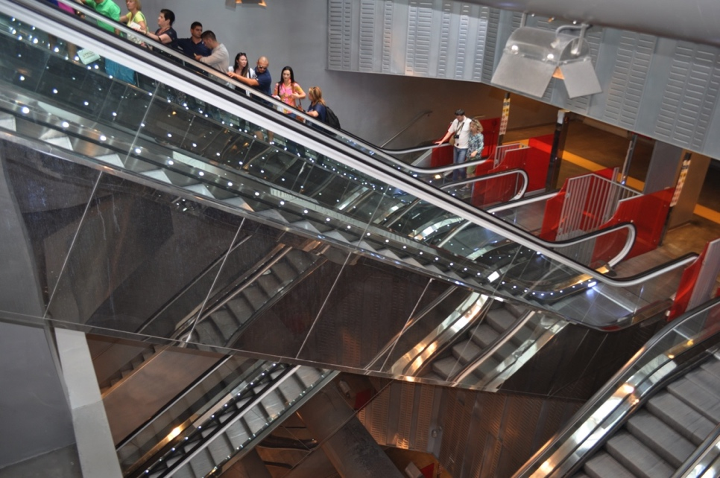
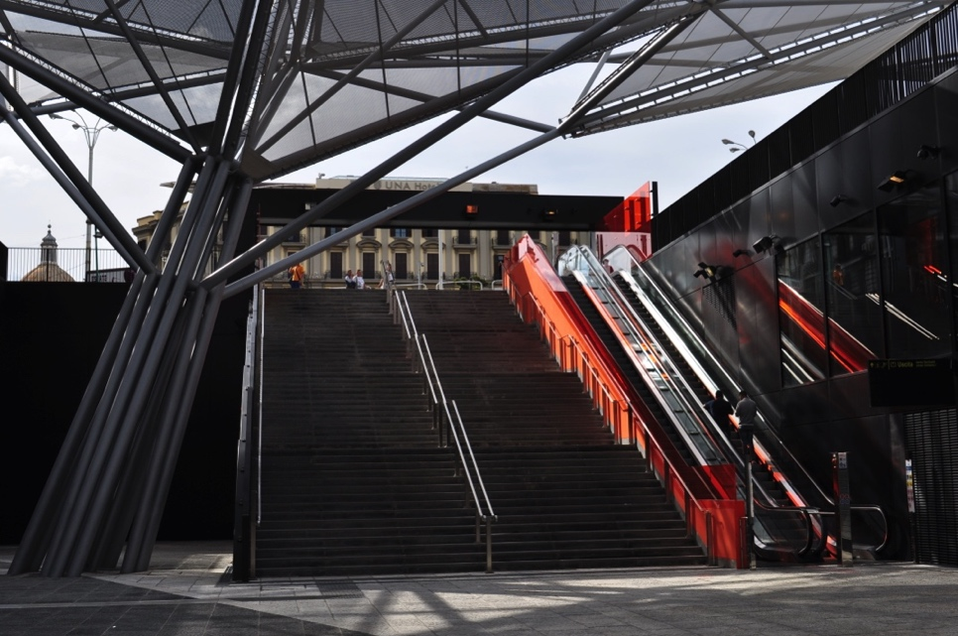
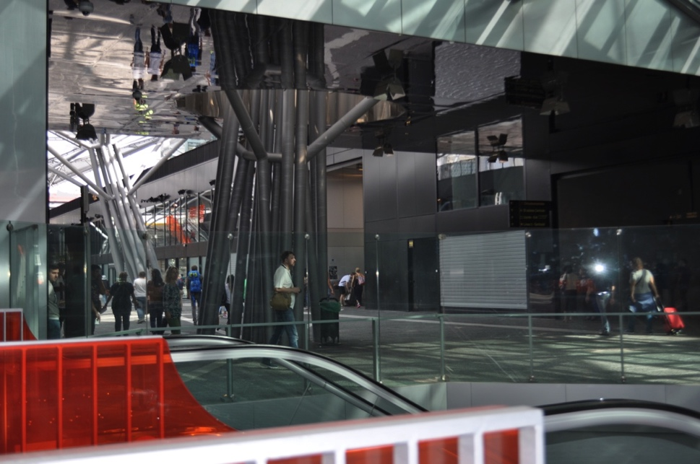
Le nuove dimensioni dello spazio pubblico
I percorso dei viaggiatori attraversa una successione di spazi la cui diversità non è solamente data da dimensioni, chiusure, luce ma anche da percesioni psicologiche e organizzazione delle attività

Slide 28
Un approccio da estendere
A partire da queste buone pratiche e sulla base delle priorità date dalla frequentazione, il processo di riorganizzazione dello spazio pubblico può coivolgere l’intero territorio metropolitano e fornire la nuova infrastruttura della vita sociale

Slide 29
Conclusioni
Sono stati presentati solamente alcuni studi dove si rapporta lo sviluppo dei trasporti all’uso del suolo.
Attraverso questi studi si verifica come, per il governo del territorio la progressiva georeferenziazione dei dati si sta rivelando una fonte d’informazione sempre più utile.
Tuttavia ancora molti dati disponibili non sono accessibili e altri dati seppure esistenti presso enti non sono ancora informatizzati e georeferenziati
L’organizzazione per sezioni censuarie ha raggiunto un livello di dettagio ed una ricchezza d’informazioni che la potrebbe rendere a base geografica di organizzazione anche di altri rilevamenti e l’unità geografica di base a cui riferire il massimo delle informazioni.
Le conoscenze sui flussi, sebbene forniscono una base di riferimento indispensabile soffrono di aggiornamenti temporali troppo lenti in rapporto al ritmo dei cambiamenti.
Potrebbero essere integrati dalle banche dati delle aziende di trasporto nel quadro della costruzione di un sistema statistico nazionale integrato.
Lo sviluppo degli open data promette di risolvere molti problemi di scarsità d’informazioni, uno dei fattori maggiori di difficoltà nella costruzione di scenari territoriali
Altro settore che sembra promettente è l’esplorazione dei social sia nel senso di conoscere opinioni diffuse che nell’innescare processi di partecipazione alla pianificazione

Slide 30
Ringraziamenti
I lavori presentati sono stati realizzati con un progetto di ricerca finanziata dalla Regione Campania L.R. 5 a cui hanno collaborato: Sgobbo Alessandro, Nigro Antonio, Vitale Corinne, De Stasio Gennaro e nel Laboratorio di Pianificazione Territoriale del corso di laurea magistrale in Pianificazione Territoriale, Urbanistica e Paesggistico-ambientale del dipartimento di Architettura dell’Università Federico II insieme ai colleghi: Aniello Valeria, Cappiello Vito, Lafratta Rocco, Papa Enrica, Troisi Claudio e gli alievi: Angiello Gennaro, Canzanella F., Carbone Francesco, Corrado Bernardo, De Nicola Andrea, Faiella Gianluca, Gallinaro D., Inglese Pasquale, Miraglia V. , Perna S.

